Slide 1
Special Operations

Slide 2

Equipe! somos mais que um time!!!
Raphael Engel
Analista de Negocio
Fábio Batmarco
Desenvolvedor Big Data
Giuliano Santiago
Desenvolvedor Big Data
Paulo Cesar Alves da Silva
Desenvolvedor Big Data
Vanclecio Souza do Nascimento
Desenvolvedor Big Data

Slide 3

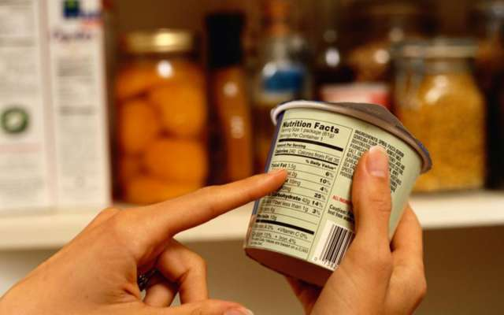

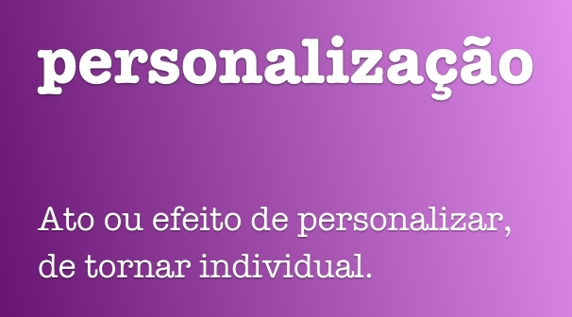


PERFIL DO CONSUMIDOR
Compara instantaneamente
Dominante, grandes expectativas
Conhecedor dos produtos
Poder de escolha
Impaciente

Slide 4

PERFIL DO CONSUMIDOR
86%
Dos clientes afirmam que pagariam mais por uma experiencia mais agradável
89%
Dos clientes começam a fazer negócio com a concorrência depois de uma experiência traumatizante
50%
Dos clientes esperam até 1 semana por uma resposta da empresa, antes de parar de fazer negócio
Fonte: Revista Exame

Slide 5

PERFIL DO CONSUMIDOR
Antecipar e atender minhas necessidades
Utilizar o que conhece sobre mim para me servir de forma pessoal
Tornar as interações comigo convenientes e fáceis
Oferecer a mim serviços sem atritos e de modo intuitivo
Estar onde eu precisar, em tempo real
Me atualizar em tempo real, com comunicações proativas e alternativas de escolha a qualquer momento da nossa interação
Lembrar de todas as minhas interações
Compreender a mim e minhas preferencias, baseado nas interações passadas

Slide 6
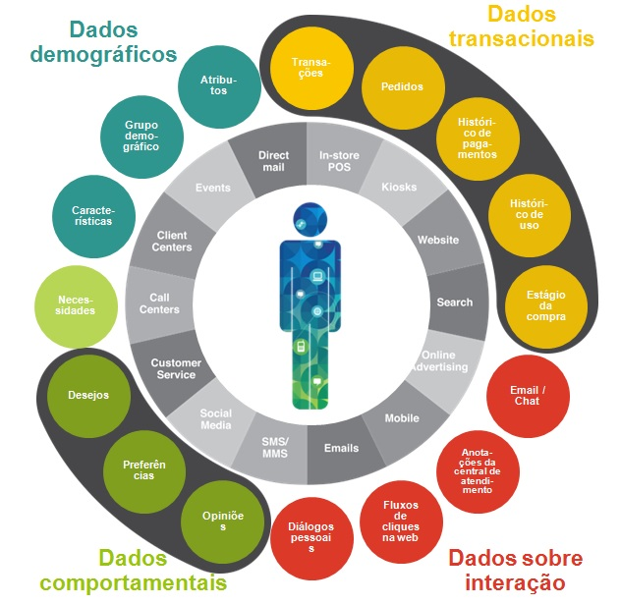
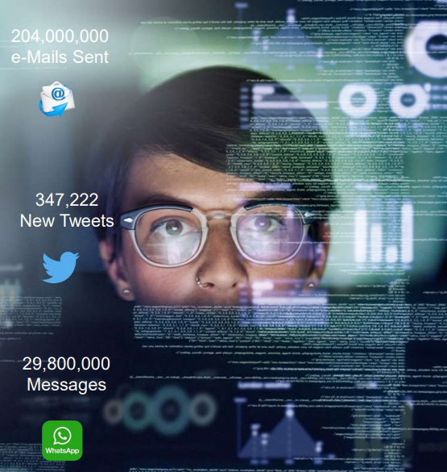

Slide 7
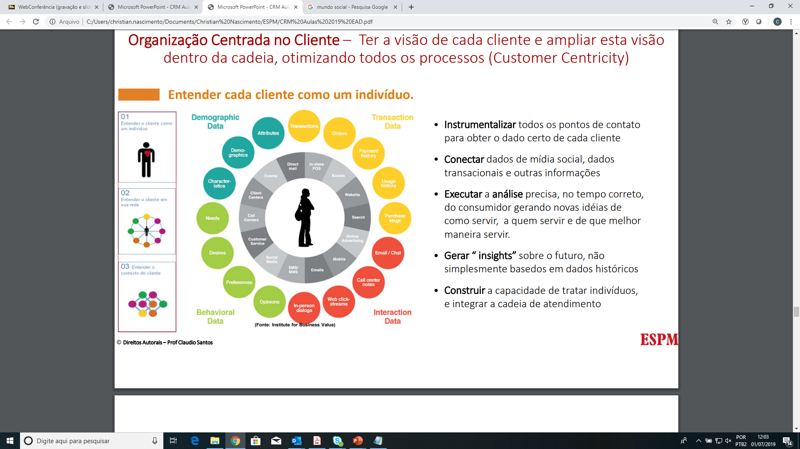
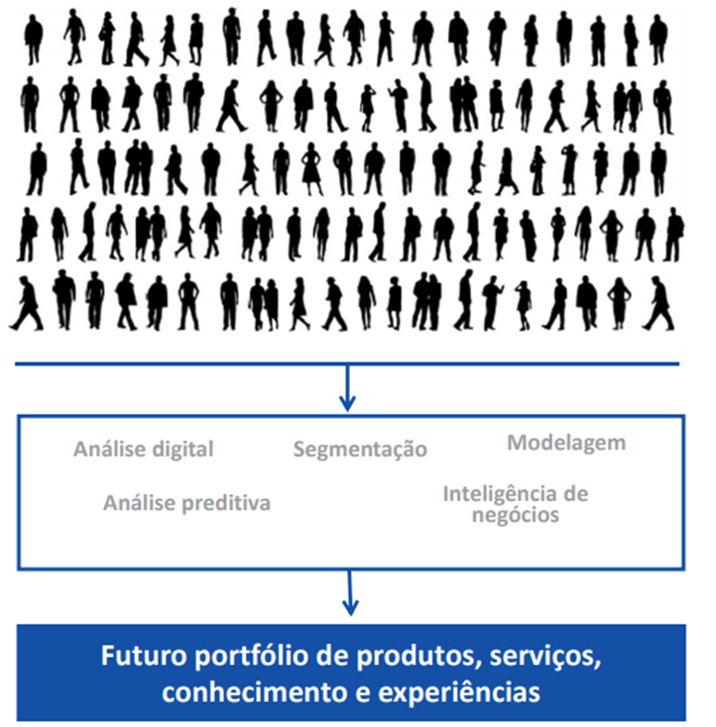
PRINCIPAIS DESAFIOS
Entender cada cliente como pessoa
Manter um Sistema de relacionamento que maximinize a geração de valor a cada interação

Slide 8

DÚVIDAS PARA SCORE PARA O VAREJO
1. Qual o Score dos indivíduos? O Score gerado é suficiente para liberar Crédito?
2. Qual a classe social tem o melhor score?
3. Qual o risco em conceder crédito para a faixa etária de 18 à 24 anos?
https://www.kaggle.com/brycecf/give-me-some-credit-dataset
Scoring Credit
O cadastro positivo, que é uma base de dados de bons pagadores, deve passar a ser automático. Quando você quiser fazer um empréstimo ou crediário, será avaliado por um "score", uma pontuação de zero a 1.000, que classifica o nível de pontualidade nos seus pagamentos. Quanto menor a nota, maior a probabilidade de você dar um calote. E provavelmente os bancos e as empresas não vão liberar o crédito....
- Veja mais em https://economia.uol.com.br/noticias/redacao/2019/03/18/nome-sujo-nota-score-de-credito-como-consultar-serasa-spc.htm?cmpid=copiaecola

Slide 9
DÚVIDAS PARA SCORE PARA O VAREJO
1. Qual o Score dos indivíduos? O Score gerado é suficiente para liberar Crédito?

Slide 10
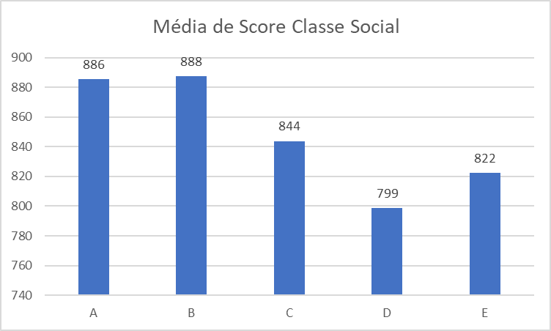
DÚVIDAS PARA SCORE PARA O VAREJO
2. Qual a classe social tem o melhor score?

Slide 11
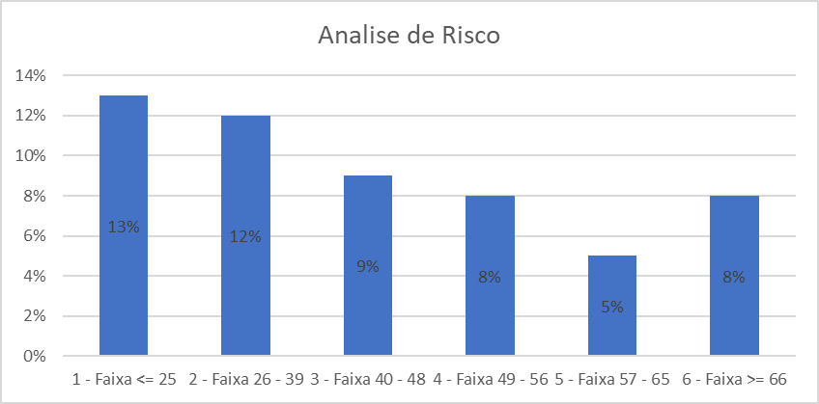
DÚVIDAS PARA SCORE PARA O VAREJO
3. Qual o risco em conceder crédito para a faixa etária de 18 à 24 anos?

Slide 12






METODOLOGIA
Demonstre o passo – a – passo utilizado para chegar no resultado;
2. Indique as tecnologias utilizadas, justificando sua escolha;
Definição do DataSet -> Kaggle;
Escolha das variáveis, para analise;
Definição de Faixas etárias;
Definição de Classes Sociais baseada no IBGE;
Separação da base em teste e treino;
Geração de variáveis dammy;
Construção do Modelo de Regressão Linear
Verificação de Regressão Linear
R-Quadrado;
Testes F e
Teste t;
Construção do Modelo de Regressão Logística
Gerando a Predição;
Gerando o Score;

Slide 13



METODOLOGIA
2. Indique as tecnologias utilizadas, justificando sua escolha;

Slide 14
CRONOGRAMA

Slide 15
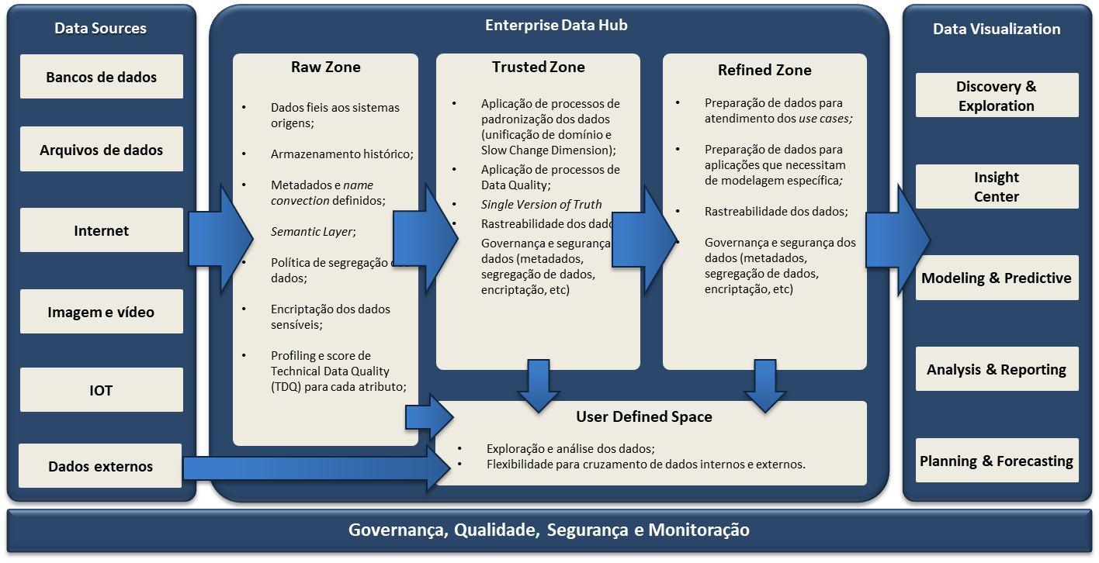
Arquitetura de Referencia (Dados)

Slide 16
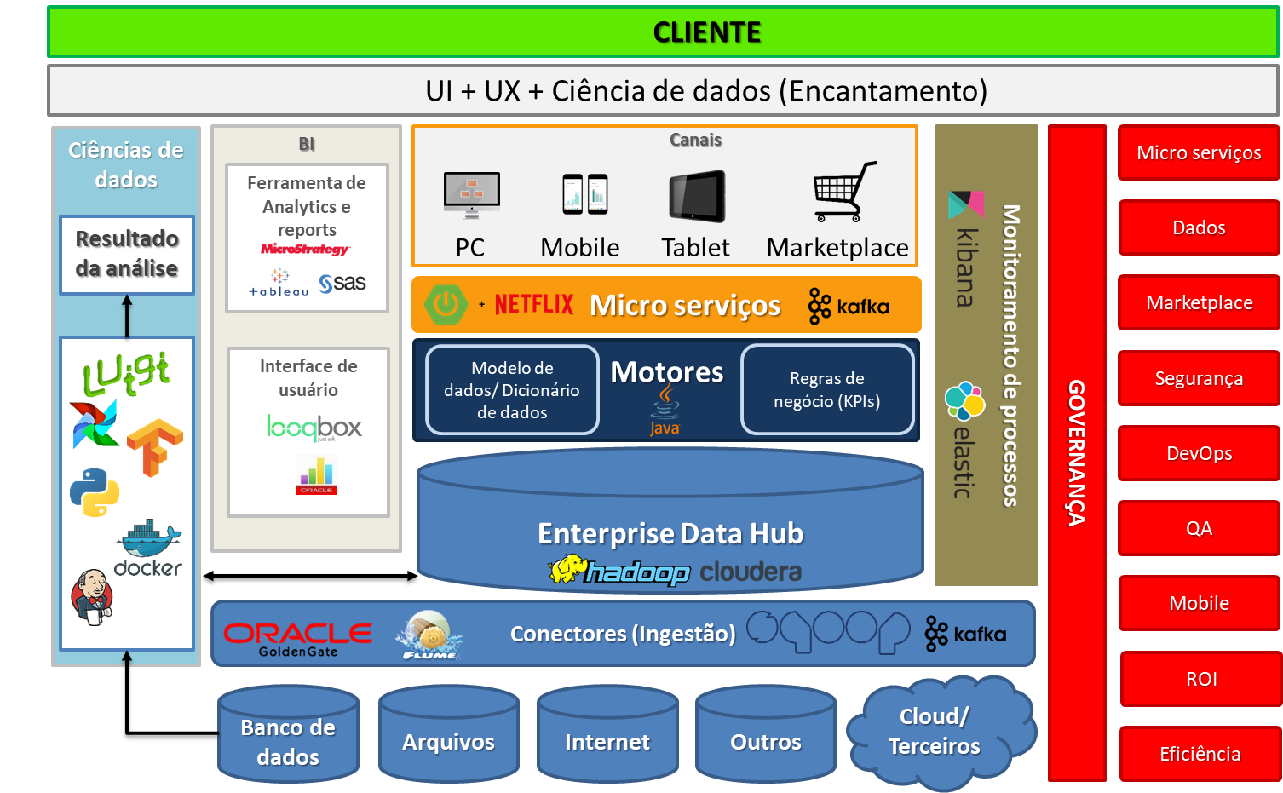
Desenho da Solução

Slide 17

Apresentação dos Resultados?

